Slide 1
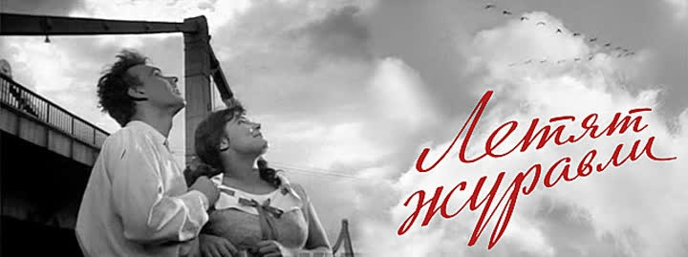
РАБОЧИЙ ЛИСТ ПО ИСТОРИИ РОССИИ «ХАРАКТЕРИСТИКА ФИЛЬМА
«ЛЕТЯТ ЖУРАВЛИ»
Учитель истории и обществознания
Гбоу лнр «беловодский лицей «лидер»
Погорелая Лариса Николаевна

